Slide 1

软件工程
西北工业大学软件学院
主讲人：郑江滨

Slide 2

01
选择编程语言
02
好的编程风格与原则
03
重用性
实现与测试
04
软件开发工具
05
单元测试
06
集成测试

Slide 3
07
产品测试与验收测试
08
面向对象的软件测试
09
软件测试文档
实现与测试
10
软件测试自动化
11
实现与测试案例

Slide 4


Part.01
选择编程语言

Slide 5

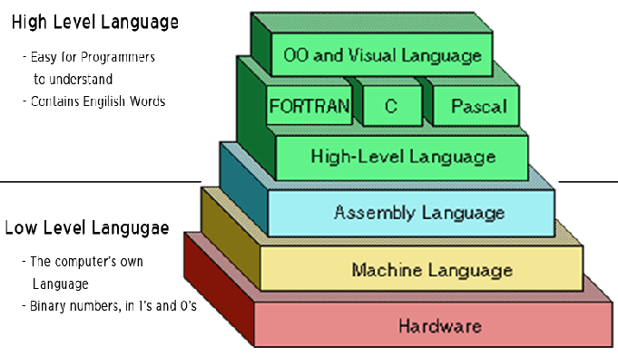
选择编程语言
编程风格与原则
重用性
软件开发工具
6.1 选择编程语言
编程语言的类型
第一代语言是机器语言，即0，1，也就是计算机上直接可以执行的语言；
第二代语言是汇编语言，它将机器指令用简单的助记符表示，但仍然是面向计算机硬件的直接操作；

Slide 6
选择编程语言
编码
可靠性
敏捷开发
测试
重用性
编程风格与原则
软件开发工具
6.1 选择编程语言
编程语言的类型
第三代语言是高级语言。
一条高级语言指令编译后可以形成5~10条机器指令，程序源码有了明显的缩短；
20世纪六七十年代
20世纪九十年代
C
Fortran
BASIC
C++
Java
C#
Notes:
20世纪六七十年代，以结构化程序设计为代表的编程语言飞速发展。它们以更贴近自然的语言、更规范的结构控制形式和丰富的支持库函数，成为软件编程的主流语言，如C、Fortran、BASIC等；
20世纪90年代，以面向对象为特色的编程语言从结构上改变了软件的设计方法，成为编程语言发展史上一次意义重大的革命，如C++，Java，C#等；
一条高级语言指令编译后可以形成5~10条机器指令，程序源码有了明显的缩短；

Slide 7
选择编程语言
编码
重用性
测试
可靠性
敏捷开发
编程风格与原则
软件开发工具
6.1 选择编程语言
编程语言的类型
第四代语言：不再是面向机器和程序结构的语言了，而是面向问题描述的在更自然的语言；
第五代语言也称智能化语言。它主要使用在人工智能领域，帮助人们编写推理、演绎程序。
Notes:
第四代语言：自从20世纪70年代起，第四代程序语言（fourth-generation-language，4GL）的概念就出现了，一条4GL语句应该相当于30甚至50条机器指令，4GL不再是面向机器和程序结构的语言了，而是面向问题描述的在更自然的语言；

Slide 8
选择编程语言
编码
重用性
测试
可靠性
敏捷开发
编程风格与原则
软件开发工具
6.1 选择编程语言
快速原型语言
快速原型语言短时间内以直观的方式展示用户需求。
快速原型：
快速原型语言：
快速原型不要求可靠，不关心结构,甚至根本就不能运行。
快：设计、编译、连接、运行、调试的完整过程中花费时间更短。
直观：更好满足用户需求，减少了专业词汇文字描述。
建立原型的目的是为了方便与用户沟通，而不是软件的设计，仅需要描述软件的外部特性而不是内部实现
Notes:
建立原型的目的是为了方便与用户沟通，而不是软件的设计，因此仅需要描述软件的外部特性而不是内部实现。

Slide 9
选择编程语言
编码
重用性
测试
可靠性
敏捷开发
编程风格与原则
软件开发工具
6.1 选择编程语言
选择编程语言的基本准则
01
02
03
选择客户熟悉和具有支持工具的语言。
选择适合应用特点的语言。
选择信息内聚性最大的语言 。
04
05
选择具有最佳成本-效率比的语言。
选择风险最低的语言。

Slide 10
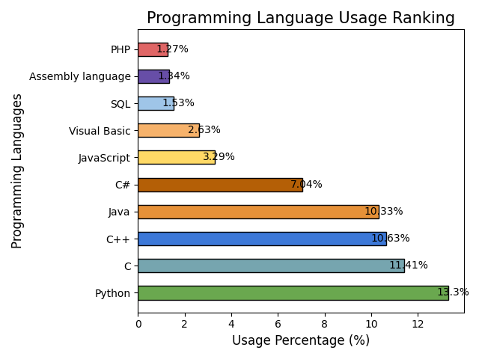
选择编程语言
编码
重用性
测试
可靠性
敏捷开发
编程风格与原则
软件开发工具
6.1 选择编程语言
选择编程语言的基本准则
实际软件开发中,只能取得相对的平衡，并尽可能遵循上述原则
根据2023年网络调查，前10名的编程语言

Slide 11
Part.02
好的编程风格与原则

Slide 12
编程风格与原则
选择编程语言
重用性
软件开发工具
6.2 好的编程风格与原则
编写的程序，不仅仅是为了实现详细设计的要求，更重要的是在未来容易被维护人员阅读和理解。下面给出编程风格的基本要求。
1.使用一致的、有意义的变量命名
4.使用常量
2.注释语句的必要性
5.学会代码的版面设计
3.避免模糊、复杂的算法
6.嵌套的if语句

Slide 13
编程风格与原则
选择编程语言
重用性
软件开发工具
6.2 好的编程风格与原则
（1）使用一致的，有意义的变量命名
应使用完整且有意义的变量名，例如将 firName 改为 FirstName，off-ph 改为 OfficePhone。这样可以提高代码的可读性和可维护性。
（2）注释语句的必要性
序言注释应包含模块功能、编写者、编写时间、数据来源、变量列表、外部文件名、输入输出、错误处理、测试数据等信息。修改时还需注明修改目的、内容、时间及修改者姓名。
（3）避免模糊、复杂的算法
软件工程师应记住，编写程序的目标是易于理解和正确。如果你的程序难以阅读，即使效率再高也需要重写。

Slide 14
编程风格与原则
选择编程语言
重用性
软件开发工具
6.2 好的编程风格与原则
（4）使用常量
应使用常量来表示不会改变的值，如将圆周率定义为 Const float PI = 3.1415926，这样能更准确表达其含义并提高代码的可维护性
（5）学会代码的版面设计
编写代码时应合理设计版面，模块不要太长，避免一行中出现过多变量和运算（不超过5个运算符），模块最好不要超过50行。采用缩进格式和适当空格能使代码更易读
（6）嵌套的if语句
当出现if语句的嵌套使用时，良好的书写风格就是十分重要的

Slide 15
编程风格与原则
编码
测试
可靠性
敏捷开发
选择编程语言
重用性
软件开发工具
6.2 好的编程风格与原则
嵌套if代码示例：

Slide 16
Part.03
重用性

Slide 17
重用性
编码
测试
可靠性
敏捷开发
选择编程语言
编程风格与原则
软件开发工具
6.3 重用性
缩短开发时间
提高质量
提高开发效率
软件重用
降低成本
降低错误率
提高可靠性
软件重用是指在开发过程中利用已有的软件组件、模块或系统来构建新的应用程序的实践。它可以显著缩短开发时间、降低错误率并提高软件的质量和可靠性。
Notes:
在当今快节奏的软件开发领域,提高开发效率和降低成本是每个组织追求的目标。为了实现这一目标,软件重用成为一种强大的解决方案。软件重用是指在开发过程中利用已有的软件组件、模块或系统来构建新的应用程序的实践。它可以显著缩短开发时间、降低错误率并提高软件的质量和可靠性。

Slide 18
重用性
编码
测试
可靠性
敏捷开发
选择编程语言
编程风格与原则
软件开发工具
6.3 重用性
重用的概念
软件重用的两种类型
意外重用
意外重用指的是软件开发者在开发新软件时，才意识到以前的软件模块能够被使用
预备重用
预备重用指的是软件开发者在研制软件时，就考虑到了以后可以被重用
Notes:
软件重用有意外（Accidental）重用和预备（Deliberate）重用两种类型。
意外重用指的是软件开发者在开发新软件时，才意识到以前的软件模块能够被使用。
预备重用指的是软件开发者在研制软件时，就考虑到了以后可以被重用。

Slide 19
重用性
编码
测试
可靠性
敏捷开发
选择编程语言
编程风格与原则
软件开发工具
6.3 重用性
对象与重用
面向对象程序设计中的软件重用
封装数据结构及操作，提供统一接口
为软件重用带来极大便利
类的概念与实现
是软件重用的范例
软件重用性得到极大发展和迅速普及
Notes:
面向对象的程序设计，将数据结构及其之上的操作封装起来，对外具有统一的接口定义和数据传递关系。这种模式为软件重用技术的应用带来了极大的便利。
面向对象中类的概念及其实现,已成为软件重用的最好范例。当面向对象的软件开发成为主流趋势时,软件重用性便得到了极大的发展和迅速的普及。

Slide 20
重用性
编码
测试
可靠性
敏捷开发
选择编程语言
编程风格与原则
软件开发工具
6.3 重用性
软件重用
软件设计阶段的重用
03 软件架构重用
软件架构定义了系统组件的组织和控制结构，常见的架构模式包括面向对象架构、Client/Server 和 Browser/Server 。
01 应用架构重用
在开发新的超市管理系统时，之前开发的超市管理系统的软件架构可以直接使用，极大提高了开发效率。
设计阶段
02 设计模式重用
提升软件开发的成功率和可靠性。
Notes:
（1）应用架构的重用。如果已经开发了一个超市管理系统软件，当再开发新的超市管理系统软件时，原有的软件架构几乎可以搬来就用。
（2）设计模式的重用。对于一个团队来说，必然会借鉴和沿用成熟的软件开发和设计模式，来提高软件开发的成功率和可靠性。
（3）软件架构的重用。软件架构是指软件产品中组件的组织形式、产品级的控制结构、数据通信与一致性同步、数据库与数据获取方式，以及组件的物理分布位置、性能和设计的可选性。面向对象架构、UNIX的管道和过滤模式、Client/Server、Browser/Server等都是软件架构的例子。

Slide 21
重用性
编码
测试
可靠性
敏捷开发
选择编程语言
编程风格与原则
软件开发工具
6.3 重用性
软件重用
软件实现阶段的重用
软件实现阶段的重用是软件重用的重点，基于组件的软件开发已经成为现代软件开发的重要模式。
选择合适的组件，继承和集成现有的软件模块，已经是软件实现阶段的重要认为。
Notes:
软件实现阶段的重用是软件重用的重点，基于组件的软件开发已经成为现代软件开发的重要模式。
选择合适的组件，继承和集成现有的软件模块，已经是软件实现阶段的重要认为。

Slide 22
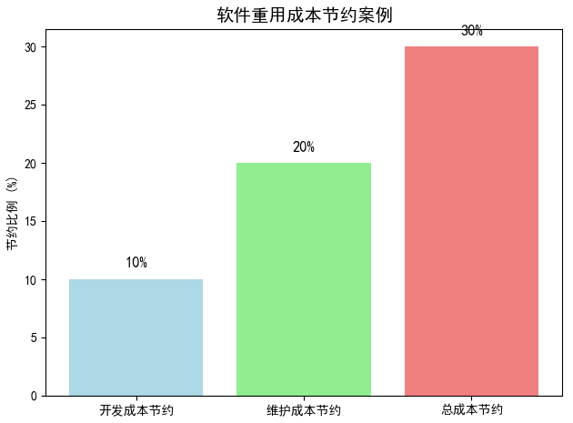
重用性
编码
测试
可靠性
敏捷开发
选择编程语言
编程风格与原则
软件开发工具
6.3 重用性
软件重用
软件维护阶段的重用
软件具有模块化和独立性，软件的维护可以像机械设备的维修一样进行部件（组件）的更换
一个软件产品成本的 33%用于开发，而在67%用于软件维护的成本中。
Notes:
由于软件的模块化（组件化）和独立性，软件的维护可以像机械设备的维修一样进行部件（组件）的更换。 如果说一个软件产品成本的 33%用于开发，而开发中 30%的软件是直接使用的组件，那么软件重用节约的成本约10%。而在67%用于软件维护的成本中，如果仍有 30%的软件维护是以组件方式完成(事实上往往高于这个比例)，节约的成本约20%。而整个项目因为使用软件重用技术节约的成本将达到 30%以上

Slide 23
重用性
编码
测试
可靠性
敏捷开发
选择编程语言
编程风格与原则
软件开发工具
6.3 重用性
软件中间件
定义
软件中间件
数据
用户
应用
软件中间件是软件系统中起连接和协调作用的关键技术
目标
中间件的目标是简化分布式系统的开发和管理，并提供可靠的数据传输和共享
Notes:
中间件就相当于是应用、数据与用户之间的纽带，它提供了一种在不同软件组件之间进行通信和交互的中间层。

Slide 24


重用性
编码
测试
可靠性
敏捷开发
选择编程语言
编程风格与原则
软件开发工具
6.3 重用性
缓存中间件
定义
缓存中间件是特殊类型的软件中间件，用于提供缓存功能，加速数据访问和提高系统性能
主要功能
缓存中间件的主要功能是在内存中存储数据，并根据访问模式和策略来管理缓存数据的更新和失效
常见中间件
Redis、Memcached
注意
考虑缓存中间件为软甲架构提供高效数据访问的同时，需要根据具体应用需求权衡其优势和一些潜在的缺点做出选择

Slide 25



重用性
编码
测试
可靠性
敏捷开发
选择编程语言
编程风格与原则
软件开发工具
6.3 重用性
消息中间件
定义
消息中间件用于在分布式中支持异步通信和消息传递。它充当了消息的中转站。
主要功能
互联网场景中经常使用消息中间件进行消息路由、订阅发布、异步处理等操作来缓解系统的压力。
常见中间件
Rabbit MQ，Rocket MQ，Apache Kafka
注意
这些消息中间件可以根据应用需求和场景选择合适的消息传递解决方案，实现异步通信和系统集成

Slide 26


重用性
编码
测试
可靠性
敏捷开发
选择编程语言
编程风格与原则
软件开发工具
6.3 重用性
统一协调管理中间件
定义
统一协调管理中间件，用于管理和协调分布式系统中的各种资源、服务和组件
主要功能
它为构建分布式系统和微服务架构提供了关键的技术，确保系统组件之间的协作、一致性和可靠性，使得开发人员能够轻松地处理分布式环境中的复杂性
常见中间件
Apache Mesos，Kubernetes
注意
可以根据应用需求和场景选择合适的消息传递解决方案，实现异步通信和系统集成
Notes:
统一协调管理中间件是一种软件或服务，用于管理和协调分布式系统中的各种资源、服务和组件。
它为构建分布式系统和微服务架构提供了关键的技术，确保系统组件之间的协作、一致性和可靠性，使得开发人员能够轻松地处理分布式环境中的复杂性。
一种常用的统一协调管理中间件工作模型如下图。
一种常用的统一协调管理中间件工作模型如下图

Slide 27


重用性
编码
测试
可靠性
敏捷开发
选择编程语言
编程风格与原则
软件开发工具
6.3 重用性
综合中间件
定义
综合中间件提供了广泛的功能和功能集，用于支持和管理复杂的应用程序和系统。综合中间件整合了多个中间件组件和工具，以提供全面的解决方案，满足系统的各种需求和要求。
主要功能
综合中间件能够集成和协调不同的中间件组件和工具，以实现各种功能的统一管理和协调。
常见中间件
IBM WebSphere，Oracle Fusion Middleware
注意
综合中间件是应对复杂和多样化系统需求的理想选择。
Notes:
综合中间件提供了广泛的功能和功能集，用于支持和管理复杂的应用程序和系统。综合中间件整合了多个中间件组件和工具，以提供全面的解决方案，满足系统的各种需求和要求。
综合中间件能够集成和协调不同的中间件组件和工具，以实现各种功能的统一管理和协调。
常见的综合中间件包括：IBM WebSphere，Oracle Fusion Middleware，Red Hat JBoss Middleware。
综合中间件是应对复杂和多样化系统需求的理想选择，它提供了广泛的功能和工具，帮助开发人员和管理员简化开发、部署和管理任务，提高系统的效率、可靠性和安全性。

Slide 28
重用性
编码
测试
可靠性
敏捷开发
选择编程语言
编程风格与原则
软件开发工具
6.3 重用性
使用
开源软件
定义
检查
开源软件是通过开放协作开发和维护的软件
开源软件
泛化
修改
“开源”还泛指一种基于社区的方法，通过开放协作、包容性、透明度和频繁的公开更新来创建任何知识产权（如软件）
重新分发
Notes:
开源软件是通过开放协作开发和维护的软件，通常免费提供，可供任何人使用、检查、修改和重新分发。

Slide 29
重用性
编码
测试
可靠性
敏捷开发
选择编程语言
编程风格与原则
软件开发工具
6.3 重用性
开源软件
开源软件的历史
1970s
1980
1990
1998
共同开发的理念兴起
自由软件运行兴起和GUN操作系统
开源软件概念出现
OSI 成立，推广开源理念
开源软件迅速发展，越来越多的软件公司、开发者和组织开始采用开源模式开发软件，其中一些著名的开源软件包括Linux 操作系统、Apache Web 服务器，MySQL数据库、PHP 编程语言、WordPress 博客平台等
Notes:
开源（Open Source）的概念可以追溯到 20 世纪 70年代晚期，当时，软件开发社区开始尝试利用互联网共同开发和维护软件，这种方式被称为“共同开发”（Cooperative Development）。
到了 1980年，自由软件（Free Software）运动兴起，这个运动的代表人物是 Richard Stallman，他认为软件应该是公共领域的财产，人们有权利自由地使用、复制、修改和分发软件。为了实现这个目标，他创建了自由软件基金会（Free Software Foundation），并推广了一种叫作 GNU 的自由操作系统。
到了 1990年,开源软件的概念开始出现，主要是由于互联网的发展和开放源代码软件的兴起。1998 年，Eric S. Raymond 等人在《Open Sources: Voices from the Open SourceRevolution》这本书中提出了“开源”这个词，将自由软件和共同开发的概念结合在了一起，提出了一个新的软件开发模式。
1998年2月3日，开源软件倡导组织(Open Source Initiative，OSI)成立，该组织的目标是推广开源软件的理念和实践，并认证符合开源定义的软件。
从此，开源软件迅速发展，越来越多的软件公司、开发者和组织开始采用开源模式开发软件，其中一些著名的开源软件包括Linux 操作系统、Apache Web 服务器，MySQL数据库、PHP 编程语言、WordPress 博客平台等。

Slide 30
重用性
编码
测试
可靠性
敏捷开发
选择编程语言
编程风格与原则
软件开发工具
6.3 重用性
开源软件
开源软件定义
开源软件
开源软件是指可以公开获取其源代码的计算机软件。
促进
促进
软件创新
共享知识
闭源软件定义
源代码是私有的，不能被公开获取。
Notes:
开源软件(Open Source Software，OSS)是指可以公开获取其源代码的计算机软件。其著作权持有人通过开放源代码许可协议（例如GNU 通用公共许可证或 MIT 许可证）来授权其他人自由地学习、使用、复制、修改和分发软件的源代码。
这使得开源软件的使用者可以自由地定制和改进软件，并共享他们的改进版本，从而促进了软件创新和共享知识的文化。
与此相对的是闭源软件，其源代码是私有的，不能被公开获取。

Slide 31
重用性
编码
测试
可靠性
敏捷开发
选择编程语言
编程风格与原则
软件开发工具
6.3 重用性
开源软件
选择开源软件的原因
开源软件
闭源软件
免费试用：无需付费，适合资金不足用户选择。
付费使用：需要支付高额费用。
透明安全：源代码公开，漏洞易于发现和修复。
透明性不足：源代码不公开，潜在问题不容易发现。
灵活定制：源代码可修改，自由定制满足需求。
定制性差：用户无法自由修改代码。
社区支持：活跃的社区提供技术支持和问题解决。
社区支持受限：社区较小或者缺乏。
创新发展：公开源码促进创新和新功能开发。
创新受限：用户无法直接参与软件开发。
Notes:
（1）免费使用：许多开源软件是免费的，你可以下载、使用、修改、复制和分发它们，而不必支付任何费用。这使得开源软件比闭源软件更加经济实惠，尤其是对于个人用户、小企业和组织来说，它们可能没有足够的财力购买商业软件。
（2）透明度和安全性：开源软件的源代码是公开可见的，这意味着任何人都可以查看代码，发现潜在的漏洞和安全问题。相比之下，闭源软件的代码是私有的，只有软件的开发者和授权用户才能查看和修改它们。因此，开源软件通常更加透明和安全，可以更快地发现和修复安全漏洞。
（3）灵活性和可定制性：由于开源软件的源代码是公开的，你可以自由地修改它们以满足你的需求。这使得开源软件比闭源软件更加灵活和可定制，可以更好地适应不同的使用场景和需求。
（4）社区支持：许多开源软件有庞大的社区，其中有很多志愿者致力于为软件提供技术支持、解决问题和开发新功能。这些社区通常很活跃，使得你可以更快地得到帮助和支持。
（5）创新和发展：由于开源软件的源代码是公开的，任何人都可以使用它们进行创新和开发新功能。这使得开源软件比闭源软件更容易发展和创新，因为有更多的人可以贡献他们的想法和知识。

Slide 32
重用性
编码
测试
可靠性
敏捷开发
选择编程语言
编程风格与原则
软件开发工具
6.3 重用性
开源软件
开源软件代码托管平台
了解开源软件复用需要理解代码的托管平台、开源社区、三方库管理平台之间的关系。

Slide 33
重用性
编码
测试
可靠性
敏捷开发
选择编程语言
编程风格与原则
软件开发工具
6.3 重用性
开源软件
托管平台 | 概 述
GitHub | GitHub是最受欢迎的代码托管平台之一。它是一个基于Git的协作平台，支持开源和私有项目。GitHub提供了一系列工具和功能，包括问题跟踪、代码审查、代码片段和项目维基等
GitLab | GitLab也是一个基于Git的协作平台，类似于GitHub，但它更加注重企业和团队的使用。GitLab提供了强大的CI/CD（持续集成/持续交付）功能，以及集成式的DevOps平台
Bitbucket | Bitbucket是由Atlassian提供的一个基于Web的版本库托管服务。 Bitbucket一般面向专有软件的专业开发者，能够与Atlassian的其他产品（如Jira，HipChat等）集成，适用于中小型团队和个人开发者。
CodeHub | 代码托管（CodeHub）源自华为千亿级代码管理经验，基于Git，提供企业代码托管的全方位服务，为软件开发者提供基于Git的在线代码托管服务，包括代码克隆/下载/提交/推送/比较/合并/分支/代码评审等功能
Gitee | Gitee又称为“码云”，是开源中国社区团队推出的在线代码托管平台，为开发者提供云端软件开发协作能力。码云支持个人、团队、企业实现代码托管、项目管理和协作开发
主流的代码托管平台

Slide 34
重用性
编码
测试
可靠性
敏捷开发
选择编程语言
编程风格与原则
软件开发工具
6.3 重用性
开源软件
开源社区
定义：
开源社区是由开源软件开发者、用户和支持者组成的社区
这些人积极参与开源软件的开发，测试、推广和维护,分享知识和经验，提供技术支持和建议，共同推动开源软件的发展和应用
核心价值：
开源社区的核心价值观是自由、开放、透明和合作，以公共领域、开放源代码，共享知识、无限制访问和修改的方式发布,使得每个人都可以免费获取,使用、修改和分发软件，促进了技术创新和知识共享

Slide 35


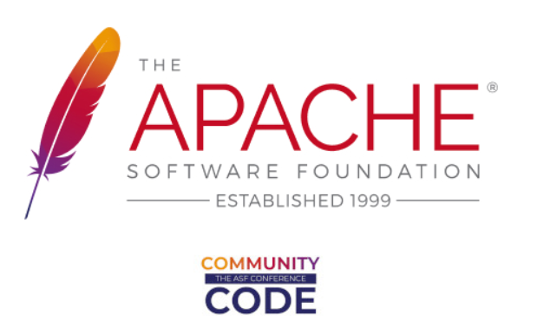







重用性
编码
测试
可靠性
敏捷开发
选择编程语言
编程风格与原则
软件开发工具
6.3 重用性
开源软件
国际开源社区
国内开源社区
Notes:
开源社区在全球范围内非常活跃，有许多知名的开源组织，社区和项目。目前，国际上知名的开源社区包括 Apache、GitHub、GitLab、kernel. org、Sourceforge、OpenSource、OpenOffice、Mozilla等；国内知名的开源社区包括木兰社区、开源中国社区、Linux中国、LUPA、共创软件联盟、ChinaUnix.Net、Openharmony、OpenEuler、OpenGauss、TiDB等。

Slide 36
重用性
编码
测试
可靠性
敏捷开发
选择编程语言
编程风格与原则
软件开发工具
6.3 重用性
软件产品线
定义：
软件产品线(Software Product Line，SPL)是由卡耐基梅隆大学的软件工程研究所提出的，它是指一组具有可管理的公共特性的软件密集性系统的集合
案例：
软件产品线
针对图书馆管理的软件产品线开发，通过分析领域共性和可变性，设计可定制、可扩展的参考架构，实现共性组件，形成领域核心资产，从而支持图书馆管理软件的快速定制化开发
实现
实现
组件级和框架级的软件复用
更高的系统性和全面性的软件复用
Notes:
软件产品线(Software Product Line，SPL)是由卡耐基梅隆大学的软件工程研究所提出的，它是指一组具有可管理的公共特性的软件密集性系统的集合，这些系统满足特定的市场需求或者任务需求,并且按照预定义的方式从一个公共的核心资产集开发得到。
例如，针对图书馆管理业务领域的软件产品线开发可以在领域共性和可变性需求分析的基础上，设计具有定制和扩展能力的参考体系结构，同时对其中的共性软件组件进行实现，由此形成的领域核心资产可以支持特定的图书馆管理软件应用的快速定制化开发。
由此可见，软件产品线不仅实现了组件级和框架级的软件复用，而且复用内容已经深入到了特定的业务领域内，它实现了更高的系统性和全面性的软件复用。

Slide 37
重用性
编码
测试
可靠性
敏捷开发
选择编程语言
编程风格与原则
软件开发工具
6.3 重用性
软件产品线
软件产品线工程的框架：主要包括领域工程、应用系统工程和产品线管理三个方面

Slide 38
重用性
编码
测试
可靠性
敏捷开发
选择编程语言
编程风格与原则
软件开发工具
6.3 重用性
软件产品线
领域工程(核心资产开发):领域工程是软件产品线工程中的核心部分，是领域核心资产的生产阶段
产品线管理:从技术和组织两个方面为软件产品线的构建和长期发展提供管理支持
应用系统工程:领域核心资产的基础上通过定制化的方式实现特定应用开发
Notes:
核心资产开发称为领域工程，领域工程是软件产品线工程中的核心部分，是领域核心资产（包括领域需求模型、产品线体系结构、领域构件等）的生产阶段，体现生产者复用的过程；
应用系统工程在领域核心资产的基础上通过定制化的方式实现特定应用开发；
产品线管理则从技术和组织两个方面为软件产品线的构建和长期发展提供管理支持。

Slide 39
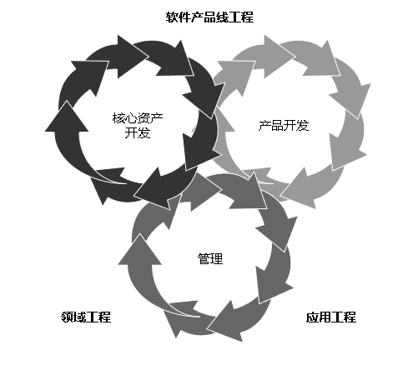
重用性
编码
测试
可靠性
敏捷开发
选择编程语言
编程风格与原则
软件开发工具
6.3 重用性
软件产品线
领域工程和应用工程中的关键活动可归纳为三大基本活动
Notes:
图中每个旋转圆圈表示一个基本活动,三者连接在一起并且持续运转,表明三者是必不可少的、紧密连接的、以任何次序出现且反复循环的。

Slide 40
Part.04
软件开发工具

Slide 41
软件开发工具
编码
测试
可靠性
敏捷开发
选择编程语言
编程风格与原则
重用性
6.4 软件开发工具
集成开发环境
定义
集成开发环境(IDE)是现代软件开发的核心工具之一。它为程序员提供了一个集成的、一站式的开发环境，使开发过程变得更加高效和便捷
IDE优点
IDE的出现极大地改变了传统软件开发的方式，使得软件开发变得更加快速，灵活和可靠。
IDE将各种开发工具集成到一个统一的界面中,使得软件工程师可以更加方便地使用这些工具
Notes:
集成开发环境(Integrated Development Environment，IDE)是现代软件开发的核心工具之一。它为程序员提供了一个集成的、一站式的开发环境，使开发过程变得更加高效和便捷。IDE的出现极大地改变了传统软件开发的方式，使得软件开发变得更加快速，灵活和可靠。
IDE通过将各种开发工具集成到一个统一的界面中,使得软件工程师可以更加方便地使用这些工具。

Slide 42
软件开发工具
编码
测试
可靠性
敏捷开发
选择编程语言
编程风格与原则
重用性
6.4 软件开发工具
集成开发环境
IDE的核心组件
01
02
03
04
代码编辑器
编译器/解释器
调试器
项目管理与版本控制
语法高亮、自动缩进、代码自动完成。
错误检查，提高代码可读性和准确性。
将源代码转换为可执行文件或字节码
使程序能够在计算机上运行
检测和修复程序中的错误。
帮助理解程序的执行过程
项目管理工具：
组织和管理开发项目。
版本控制系统：
恢复旧版本，比较版本差异。
Notes:
在IDE中，代码编辑器是核心组件之一。它提供了一个友好的界面，让程序员可以轻松地编写和编辑代码。
编辑器通常具有语法高亮、自动缩进、自动完成和错误检查等功能，以提高代码的可读性和准确性。此外，IDE中的编译器和解释器可以将源代码转换为可执行文件或字节码，以便在计算机上运行。
调试器则用于检测和修复程序中的错误，帮助程序员更好地理解程序的执行过程。
除了这些基本工具外，IDE还提供了许多其他功能，如项目管理工具和版本控制系统。
项目管理工具可以帮助程序员更好地组织和管理软件开发项目，包括任务跟踪、代码审查、持续集成和自动化测试等功能。
版本控制系统则可以跟踪代码的变更历史，让程序员恢复旧版本或比较不同版本之间的差异。

Slide 43







软件开发工具
编码
测试
可靠性
敏捷开发
选择编程语言
编程风格与原则
重用性
6.4 软件开发工具
集成开发环境
常见的集成开发环境
Eclipse
Xcode
IntelliJ IDEA
Android Studio
Visual Studio
NetBeans
Visual Studio Code
Notes:
常见的集成开发环境包括：
（1）Eclipse：一款开源的Java开发工具，同时支持多种编程语言，如C/C++、PHP等。
（2）IntelliJ IDEA：一款Java开发工具，具有高效的代码编写、智能化的代码分析和丰富的插件支持。
（3）Visual Studio：一款微软开发的跨平台集成开发环境，支持多种编程语言，如C++、C#等
（4）Visual Studio Code：一款轻量级的跨平台文本编辑器，支持多种编程语言，如JavaScript、TypeScript等。
（5）Xcode：苹果公司的开发工具，主要用于iOS、macOS和watchOS的开发。
（6）Android Studio：Google公司的Android开发工具，支持Android应用程序的开发、测试和调试。
（7）NetBeans：一款开源的Java开发工具，同时支持多种编程语言，如PHP、C++等。

Slide 44
软件开发工具
编码
测试
可靠性
敏捷开发
选择编程语言
编程风格与原则
重用性
6.4 软件开发工具
版本管理工具
在现代软件开发领域中，版本管理工具犹如一个无形的时间机器,为软件工程师记录和追溯代码历史提供了强大的支持。它不仅关乎代码的安全备份,团队协作效率提升,更是软件开发过程中不可或缺的关键环节。
版本管理工具是现代软件开发生态中的基石之一,通过实现代码版本追踪,协作开发,冲突解决等功能,有力地支撑起高效有序的软件开发流程。
Notes:
版本管理工具的核心功能在于对代码库进行有效管理和版本控制。通过创建“版本”这一概念，每个版本都代表了某一特定时刻项目的完整状态，包括所有的源代码文件以及相关的文档资料。每当开发者修改或新增代码时，版本管理工具都会自动保存这些变化，并形成新的版本。这样，开发者就能随时回溯到项目的历史版本，查看和恢复任何阶段的工作成果，大大降低了因错误操作导致数据丢失的风险。
此外，版本管理工具对于解决代码冲突、审查代码质量（Code Review）也发挥着关键作用。当多人同时修改同一段代码时，工具能够检测出潜在的冲突，并引导开发者进行有效的沟通与协调，确保代码整合的一致性和准确性。而在代码审查环节，版本管理工具则提供了一个直观的平台，让团队成员能够基于代码提交历史进行详细的讨论和反馈。
版本管理工具是现代软件开发生态中的基石之一,通过实现代码版本追踪,协作开发,冲突解决等功能,有力地支撑起高效有序的软件开发流程。

Slide 45
软件开发工具
编码
测试
可靠性
敏捷开发
选择编程语言
编程风格与原则
重用性
6.4 软件开发工具
版本管理工具
核心功能
每次代码修改都会保存为一个“版本”，开发者可以随时回溯和恢复历史版本，减少因错误操作导致的数据丢失风险。
代码库进行有效的管理和控制
关键功能
当多人同时修改代码时，工具能检测冲突并引导开发者进行协调，确保代码整合一致。同时，版本管理工具提供了平台进行代码审查，帮助提升代码质量代码库进行有效的管理和控制
解决代码冲突、审查代码质量
Notes:
解决代码冲突、审查代码质量
当多人同时修改代码时，工具能检测冲突并引导开发者进行协调，确保代码整合一致。同时，版本管理工具提供了平台进行代码审查，帮助提升代码质量。

Slide 46
软件开发工具
编码
测试
可靠性
敏捷开发
选择编程语言
编程风格与原则
重用性
6.4 软件开发工具
版本管理工具
常见的版本管理工具
Mercurial:轻量级分布式版本控制系统，采用Python开发
Visual Source Safe (VSS):微软推出的版本控制工具，适用于Windows平台
Git:广泛用于Linux内核开发，速度快，支持强大的合并跟踪功能
CVS:基于C/S架构，通过中心服务器记录文件版本
Subversion(SVN):一个安全虚拟网络系统
Notes:
（1）VSS 的全称为 Visual Source Safe 。作为 Microsoft Visual Studio 的一名成员，它主要任务就是负责项目文件的管理，几乎可以适用任何软件项目。Windows平台下使用VSS开发的典型环境是基于C/S架构的，即开发小组的每个开发者在各自的Windows平台下利用开发工具（比如VC）开发项目中的各个模块，而配有专门的服务器集中控制开发过程中的文档和代码。
（2）CVS是一个C/S系统，多个开发人员通过一个中心版本控制系统来记录文件版本，从而达到保证文件同步的目的。CVS版本控制系统是一种GNU软件包，主要用于在多人开发环境下的源码的维护。
（3）Subversion（SVN）是一个安全虚拟网络系统，它将系统整体的信息安全功能均衡合理地分布在不同的子系统中，使各子系统的功能得到最大限度的发挥，子系统之间互相补充，系统整体性能大于各子系统功能之和，用均衡互补的原则解决了“木桶原理”的问题。
（4）Git 是用于 Linux 内核开发的版本控制工具。与常用的版本控制工具 CVS, Subversion 等不同，它采用了分布式版本库的方式，不必服务器端软件支持，使源代码的发布和交流极其方便。Git 的速度很快，这对于诸如 Linux kernel 这样的大项目来说自然很重要。Git 最为出色的是它的合并跟踪（Merge Tracing）能力。
（5）Mercurial是一个免费的分布式源代码管理工具。它可以有效地处理任何规模的项目，并提供简单直观的界面。Mercurial 是一种轻量级分布式版本控制系统，采用 Python 语言实现，易于学习和使用，扩展性强。

Slide 47
Part.05
单元测试

Slide 48
单元测试
编码
测试
可靠性
敏捷开发
集成测试
测试与验收
面向对象的软件测试
6.5 单元测试
单元测试概述
编写完成一个软件模块以后，需要对它进行测试。此时的软件测试是针对单一软件模块展开的,称为单元测试
测试目标
编写完成一个软件模块以后，需要对它进行测试。此时的软件测试是针对单一软件模块展开的,称为单元测试
测试方法
针对软件测试的两个目标,从测试方法的角度,可以分为黑盒测试和白盒测试两种。
Notes:
编写完成一个软件模块以后，需要对它进行测试。此时的软件测试是针对单一软件模块展开的,称为单元测试。
在编码阶段，软件测试的目标是检查软件代码是否达到了软件设计的功能与性能要求，并尽可能发现代码中存在的错误。
针对软件测试的两个目标,从测试方法的角度,可以分为黑盒测试和白盒测试两种。

Slide 49
单元测试
编码
测试
可靠性
敏捷开发
集成测试
测试与验收
面向对象的软件测试
6.5 单元测试
黑盒测试
黑盒测试是在不了解软件代码的条件下，检测软件是否达到设计的要求。因为不了解程序的内部结构，所以测试就要从输人数据和输出数据上分析了。
黑盒测试
输出值
输入条件

Slide 50
单元测试
编码
测试
可靠性
敏捷开发
集成测试
测试与验收
面向对象的软件测试
6.5 单元测试
黑盒测试
案例
假设收银机的计算模块仅能完成单一商品的价格计算，模块为calculate，ProductID表示商品编号, UnitPrice表示单价, ProductNumbers表示商品数量, Discount表示折扣。
ProductID等价类划分
等价类1：少于10位的正整数。
等价类2：从10个“0”到10个“9”的整数。
等价类3：多于10位的正整数
等价类4：所有的负整数
同样的，也可以给其它参数划分等价类。

Slide 51
单元测试
编码
测试
可靠性
敏捷开发
集成测试
测试与验收
面向对象的软件测试
6.5 单元测试
黑盒测试
等价类1
等价类的划分一般为
<N1的数据
等价类2
N1-N2之间的数据.
等价类3
>N2的数据.
等价类4
其他非法数据
Notes:
在各个等价类中的测试数据选取时，边界条件的数据往往是测试的重点，因此，N1，N1-1，N1+1，N2，N2-1，N2+1都是必选的测试数据。

Slide 52
单元测试
编码
测试
可靠性
敏捷开发
集成测试
测试与验收
面向对象的软件测试
6.5 单元测试
白盒测试是一种基于代码的测试方法，主要关注代码质量而非功能实现。通过分析代码的语句、结构和路径，设计测试用例，以确保尽可能覆盖所有代码运行路径，发现潜在的错误。这种方法有助于提升代码的可靠性和稳定性
白盒测试
，也称为基于软
白盒测试
输入条件
输出值
Notes:
白盒测试是基于代码的测试，也称为基于软件结构的测试。白盒测试更注重于代码自身的质量,而不是其要实现的功能。
白盒测试从软件代码出发，测试用例的选择都是基于代码的语句，结构和路径的构成，测试的目的就是尽可能覆盖代码的所有运行，从而发现其中的错误。

Slide 53
单元测试
编码
测试
可靠性
敏捷开发
集成测试
测试与验收
面向对象的软件测试
6.5 单元测试
白盒测试
（1）语句覆盖（Statemient Coverage）：是白盒测试中最简单，也是最基本的测试用例产生方法，产生用例的要求就是所有的程序语句至少被执行一次
语句覆盖是最弱的覆盖条件
（2）分支覆盖（Branch Coverage）：比语句覆盖更重要的覆盖是分支覆盖，分支覆盖要求测试用例使得所有的分支至少被执行一次
（3）路径覆盖（Path Coverage）：是最严格的白盒测试条件，要求所有可能的路径至少被执行一次。但是，完全的路径覆盖往往会产生巨大的测试用例数据，因此在实际上往往是不可能

Slide 54

单元测试
编码
测试
可靠性
敏捷开发
集成测试
测试与验收
面向对象的软件测试
6.5 单元测试
白盒测试
循环内的路径有3条,而循环次数是100。那么所有可能的执行路径是:

Slide 55
单元测试
编码
测试
可靠性
敏捷开发
集成测试
测试与验收
面向对象的软件测试
6.5 单元测试
白盒测试
关于循环次数为N的测试方法,常用的测试选择是:
（1）选择循环次数为0次的测试数据
（2）选择循环次数为1次的测试数据
（3）选择循环为次数为m次的测试数据（m＜N）
（4）选择循环次数为N-1次的测试数据
（5）选择循环次数为N次的测试数据
（6）选择循环次数为N+1次的测试数据
为解决完全路径覆盖中的测试数据爆炸问题，Rapps和Weyuker提出了定义-使用路径覆盖方法，生成测试用例以覆盖每个变量的使用路径。
这种方法大大简化了测试用例的生成，且已有多种工具支持不同语言环境下的自动生成。

Slide 56
单元测试
编码
测试
可靠性
敏捷开发
集成测试
测试与验收
面向对象的软件测试
6.5 单元测试
其他测试
1.代码走查
在软件设计和编码阶段，经验丰富的设计师和程序员重读文档和代码，能发现许多错误。代码走查和代码视察是两种重读检查方式，走查的团队通常由4-6人组成。团队包括需求制定者、管理者、客户代表、下阶段工作代表和软件质量工程师，由质量工程师负责。
代码走查的目的是发现问题而非解决问题。成员首先阅读文档和代码，提出不清楚或有疑问的地方，随后与作者讨论，最终记录所有确认的问题。

Slide 57
单元测试
编码
测试
可靠性
敏捷开发
集成测试
测试与验收
面向对象的软件测试
6.5 单元测试
其他测试
2.代码视察
视察步骤：
代码视察是一种更规范的重读检查方式，团队由3-6人组成，包括当前和下一阶段的代表、协调者和记录者。
1.总述：模块生成者向团队介绍模块。
2.准备：成员理解代码细节并罗列可能的错误
3.视察：逐步检查代码，记录者记录发现的错误并生成报告。
4.重写：代码生成者修正报告中的错误。
5.确认：软件质量师确认所有问题已修正或描述清晰。
Notes:
代码视察（Code Inspections）是一种更规范的重读方式，人员组成与代码走查类似。一般由3~6人组成，包括当前阶段（实现与测试阶段）的代表和下一阶段（集成测试）的代表、一个成员扮演团队的协调者来领导和管理团队、还有一个成员是记录者。
代码视察有着比代码走查更为规范的执行步骤：
（1）总述步骤：模块的生成者给团队介绍模块。
（2）准备步骤：每个成员努力理解代码的细节和编译列表，罗列需要检查的可能存在的错误。
（3）视察步骤：通过走查代码的执行，对代码进行完全覆盖检查来查找错误。在视察中，记录者仔细记录发现的错误并写成报告。
（4）重写步骤：代码生成的代表修正所有记录在报告中的错误。
（5）继续步骤：软件质量师必须确认每个问题都得到了修正或明确清晰地描述。

Slide 58
单元测试
编码
测试
可靠性
敏捷开发
集成测试
测试与验收
面向对象的软件测试
6.5 单元测试
其他测试
3.正确性说明
正确性证明（Correctness Proofs）是用形式化、数学的方法证明一段程序代码满足了输入、输出的要求，它是唯一能够证明程序正确的方法
程序的正确性证明方法作为一种理论意义上的软件测试方法而存在，一般并不在软件测试中使用

Slide 59
单元测试
编码
测试
可靠性
敏捷开发
集成测试
测试与验收
面向对象的软件测试
6.5 单元测试
其他测试
4.复杂性描述
复杂性描述（Complexity Metrics）虽然依赖于程序代码，但并不直接测试程序，而是衡量程序复杂度，帮助确定哪些模块更需要测试。
假设越复杂的程序更容易出错，其中最简单的方法是基于代码行数，提供所有断言、变量、运算符等信息。复杂性描述有效帮助识别需重点测试的模块。

Slide 60
单元测试
编码
测试
可靠性
敏捷开发
集成测试
测试与验收
面向对象的软件测试
6.5 单元测试
其他测试
5.错误统计和可靠性分析
错误统计为决定继续测试还是重写模块提供依据。测试过程中，无论白盒、黑盒或走查，所有错误按级别记录，为软件质量评价提供参考。
可靠性分析利用统计方法预测和评估错误数量及是否继续测试。零失败率技术通过程序运行中的失败次数估计错误数量，程序无故障运行时间越长，表明错误概率越低，即程序的可靠性越高。

Slide 61
单元测试
编码
测试
可靠性
敏捷开发
集成测试
测试与验收
面向对象的软件测试
6.5 单元测试
其他测试
软件错误等级如下
第1级：未完全满足需求，基本功能未实现，或威胁安全。
第2级：基本功能受影响，无变通解决办法。
第3级：基本功能受影响，有合理的变通办法。
第4级：不影响功能实现，但影响操作便捷性。
第5级：其他不属于前四级的错误。
Notes:
第1级错误：不能完全满足软件需求，基本功能未完全实现，或危及人员或设备安全的错误。 第2级错误：不利于完全满足软件需求或基本功能的实现，并且不存在可以变通的解决办法（重新装入或重新启动该软件不属于变通解决办法）。 第3级错误：不利于完全满足软件需求或基本功能的实现，但却存在合理的、可以变通的解决办法（重新装入或重新启动该软件不属于变通解决办法）。 第4级错误：不影响完全满足软件需求或基本功能的实现，但有不便于操作员操作的错误。 第5级错误：不属于第1到第4级错误的其它错误。

Slide 62
单元测试
编码
测试
可靠性
敏捷开发
集成测试
测试与验收
面向对象的软件测试
6.5 单元测试
其他测试
6.静室技术
静室正确性证明、代码审查、错误统计与可靠性分析等。静室技术的核心思想是通过在第一次正确地书写代码增量并在测试前验证它们的正确性，从而避免成本很高的错误消除过程。技术（The Cleanroom Technique）是多种软件开发技术的集成，包括了
采用大量形式化和数学的方法，在代码被执行前，就验证了它的正确性和可靠性。

Slide 63
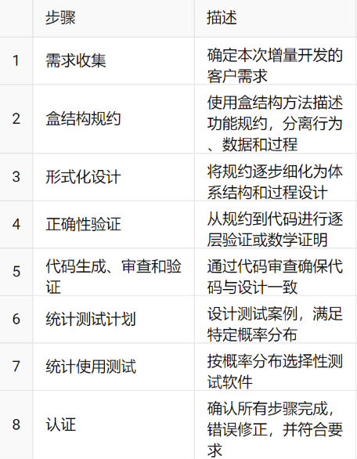
单元测试
编码
测试
可靠性
敏捷开发
集成测试
测试与验收
面向对象的软件测试
6.5 单元测试
其他测试
静室技术采用增量软件模型，针对每一次的增量软件开发都由以右表格步骤完成：
静室方法基于形式化描述和数学验证，确保软件设计的高质量和可靠性。
Notes:
（1）需求收集（Requirement Gathering）：确定本次增量开发确定客户需求。
（2）盒结构规约（Box Structure Specification）：使用盒结构规约方法来描述功能规约。盒结构是孤立和分开行为、数据及过程的定义方法。
（3）形式化设计（Formal Design）：规约被迭代地求精，成为类似于体系结构和过程的设计。
（4）正确性验证（Correctness Verification）：从高层次的盒结构（规约）开始向下层移动，直至详细设计和代码均进行形式化验证或数学证明。
（5）代码生成、审查和验证（Code Generation，Inspection and Verification）：通过标准的代码审查来保证代码与设计的一致性。
（6）统计测试计划（Statistical Test Planning）：按照软件的特点设计一组测试案例，满足一定的概率分布要求。
（7）统计使用测试（Statistical Use Testing）：按概率分布要求，对软件进行有选择的测试。
（8）认证（Certification）：完成上述全部步骤（并且所有的错误得到了修正），审核增量开发的所有工作符合要求。

Slide 64
单元测试
编码
测试
可靠性
敏捷开发
集成测试
测试与验收
面向对象的软件测试
6.5 单元测试
测试方法的评价与选择
黑盒测试、白盒测试、程序走查作为三种典型的软件测试方法，各具有自己的优点和不足。
软件测试是不断发现缺陷的过程，除正确性证明外，其他方法无法穷尽所有输入和状态，因此黑盒、白盒测试等都不能保证程序无错。那么，测试应何时终止呢？
另一种衡量的标准也许更为客观，就是代码覆盖率，当软件测试用例已经达到期望的代码覆盖率（如95%）时则终止软件测试工作。
Notes:
软件测试是一个不断发现软件缺陷和错误的过程。除了软件正确性证明,其他所有的软件测试方法，都不可能穷尽所有的软件输入和变化状态。换句话说，黑盒测试、白盒测试,程序走查都不能保证程序无错。那么，软件测试工作何时应该终止呢?

Slide 65
单元测试
编码
测试
可靠性
敏捷开发
集成测试
测试与验收
面向对象的软件测试
6.5 单元测试
测试方法的评价与选择
在实践中，一种常用的方法是基于统计的方法。当缺陷发现数逐渐稳定在一定范围（如<3或0）时，测试工作即可终止。

Slide 66
集成测试
编码
测试
可靠性
敏捷开发
单元测试
测试与验收
面向对象的软件测试
6.6 集成测试
自顶向下测试
在自顶向下测试中，模块A调用模块B时，模块A是B的上层模块，因此对A的测试优先于B的测试。
一个可能的自上向下测试序列是
a，b，c，d，e，f，g，h，I，j，k，l和m
a，b，e，h，c，d，f，I，g，j，k，l和m

Slide 67
集成测试
编码
测试
可靠性
敏捷开发
单元测试
测试与验收
面向对象的软件测试
6.6 集成测试
自顶向下测试
自顶向下集成测试的缺点是对操作模块的测试不足。因为操作模块往往算法单一，而且又具有重用性，所以在测试时往往就容易被轻视。在测试中发现错误时，极少会考虑到是操作模块的问题。
而自顶向下集成测试方法把对操作模块的测试放在最后，就进一步减少了测试的充分性。

Slide 68
集成测试
编码
测试
可靠性
敏捷开发
单元测试
测试与验收
面向对象的软件测试
6.6 集成测试
自底向上测试
在自底向上测试中，模块A调用模块B时，模块B的测试优先于模块A的测试。
如右图所示一个可能的自上向下测试序列是
l，m，h，i，j，k，e，f，g，b，c，d和a
自底向上的测试方法的缺点是软件的需求错误、结构错误都会较晚发现，甚至会出现已经完全测试过的操作模块因为需求的错误而变成完全无用模块的情况。
Notes:
如右图所示一个可能的自上向下测试序列是
l，m，h，i，j，k，e，f，g，b，c，d和

Slide 69
集成测试
编码
测试
可靠性
敏捷开发
单元测试
测试与验收
面向对象的软件测试
6.6 集成测试
三明治测试
那么,可以对逻辑模块采用自顶向下的测试方法,而对操作模块采用自底向上的测试方法，并且可以同时开始两个小组的测试工作。
可以在早期就发现软件需求，结构和逻辑上的错误，又可以保证对操作模块测试的充分性。
Notes:
这样，既可以在早期就发现软件需求，结构和逻辑上的错误，又可以保证对操作模块测试的充分性。

Slide 70
集成测试
编码
测试
可靠性
敏捷开发
单元测试
测试与验收
面向对象的软件测试
6.6 集成测试
三明治测试
方 法 | 优 点 | 不 足
整体测试 | — | 错误定位难 主要设计错误发现较晚
自顶向下 | 错误定位 主要设计错误发现早 | 重用模块测试测试不足
自底向上 | 错误定位 重用模块测试充分 | 主要设计错误发现晚
三明治 | 错误定位 主要设计错误发现早 重用模块测试充分 | —

Slide 71
Part.07
产品测试与验收测试

Slide 72
测试与验收
编码
测试
可靠性
敏捷开发
单元测试
集成测试
面向对象的软件测试
6.7 产品测试与验收测试
产品测试
产品测试的目的是验证软件是否完全满足或超出需求说明的要求。如果是商品类软件，测试重点在于其可靠性、可用性和市场定位。
由于不同用户有不同的硬件、软件环境和应用需求，用户可能对软件的适应性、可靠性和易用性提出反馈。根据这些反馈，可以进一步确定产品的市场地位和定价策略。
Notes:
产品测试的目的，就是验证软件产品已经全部满足或者超出了需求说明的要求。
如果开发的软件是货架商品类软件, 此时的测试重点是软件的可靠性、可用性测试和产品的市场地位。因为不同用户可能具有不同的硬件、软件环境和应用领域，所以会对软件产品的适应性、可靠性和易使用性提出意见。根据不同用户的反馈信息，进一步确定产品的市场地位和价格策略。

Slide 73
测试与验收
编码
测试
可靠性
敏捷开发
单元测试
集成测试
面向对象的软件测试
6.7 产品测试与验收测试
产品测试
正确性测试
可靠性测试
鲁棒性测试
压力测试
性能测试
文档测试
对于合同约定的软件，产品测试在内部完成。
为确保产品顺利通过验收测试，软件质量人员需根据需求说明执行一系列测试，主要包括以下内容：
Notes:
=如果是合同约定软件，那么产品测试仍然在内部完成。软件质量人员为了保证产品在验收测试时能够顺利通过，需要对软件产品按照需求说明的要求，进行一系列的软件测试工作。主要包括如下测试内容:
正确性测试、可靠性测试、鲁棒性测试、压力测试、性能测试、文档测试
为确保产品顺利通过验收测试，软件质量人员需根据需求说明执行一系列测试，主要包括以下内容：

Slide 74
测试与验收
编码
测试
可靠性
敏捷开发
单元测试
集成测试
面向对象的软件测试
6.7 产品测试与验收测试
验收测试
验收测试是由用户指定的测试，可能涵盖之前的所有测试或部分测试。软件功能测试、健壮性测试、性能测试和文档测试通常是必不可少的。
验收测试运行在用户的真实环境中，硬件和数据都是真实的。此时，可能会因软件升级导致旧数据与新数据格式不兼容，需要用户和开发者提前做好准备。
Notes:
验收测试是由用户指定的软件测试。验收测试可能会包括前面执行过的所有测试，能只包括一部分。一般情况下，软件功能测试、健壮性测试、性能测试和文档测试是必不可少的。
验收测试都运行在用户的最终运行环境下，区别于软件的内部测试，此时的硬件，数据均是真实的。因此，也会在此时出现因为软件版本升级，原有真实数据与新数据格式不同的现象，需要用户和开发者及早进行必要的考虑。

Slide 75
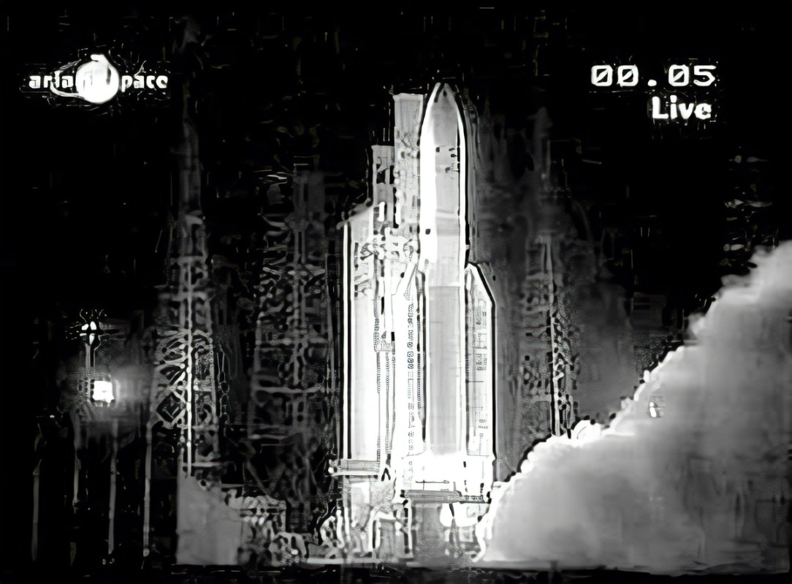

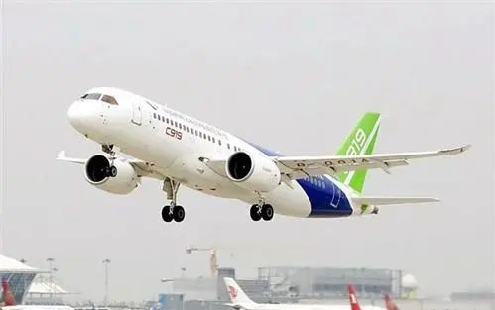
测试与验收
编码
测试
可靠性
敏捷开发
单元测试
集成测试
面向对象的软件测试
6.7 产品测试与验收测试
对待科研工作，我们一定要有责任心，要谨慎认真
C919经历四轮“大考”最终圆满首飞
阿丽亚娜5型火箭因为简单地复用阿4型火箭代码而不考虑数据类型转换时的数据溢出，最终爆炸

Slide 76
Part.08
面向对象的软件测试

Slide 77
面向对象的软件测试
编码
测试
可靠性
敏捷开发
单元测试
集成测试
测试与验收
6.8 面向对象的软件测试
面向对象测试的单元
结构化程序设计对“单元”的定义
单元是可以编译和执行的最小软件组件。
单元是由一个开发人员独立开发的软件组件。
以类为单元更适合面向对象设计，利用UML状态图，不仅支持基于路径的测试，还能充分发挥封装的优势，减轻集成测试负担。
Notes:
结构化程序设计对“单元”的定义，适合面向对象特点的是:
（1）单元是可以编译和执行的最小软件组件。
（2）单元是由一个开发人员独立开发的软件组件。
以类为单元更能体现面向对象软件的优点，在UML的支持下，类的行为可以由状态图很好地描述，这样不仅可以来用基于路径的测试方法，而且使面向对象的封装优点得到充分体现，从而大大减轻了集成测试的负担。

Slide 78
面向对象的软件测试
编码
测试
可靠性
敏捷开发
单元测试
集成测试
测试与验收
6.8 面向对象的软件测试
面向对象测试的单元
“合成”涵义
合成是面向对象软件开发的核心设计策略。面向对象的软件设计，就是要使单元（类）具有高内聚、低耦合，才能发挥封装的作用。
“继承”涵义
当遇到具有继承性的类单元时，将类作为测试的最小单元会破坏单元定义的第一条原则。
Notes:
1.合成与封装的涵义
合成是面向对象软件开发的核心设计策略。面向对象的软件设计，就是要使单元（类）具有高内聚、低耦合，才能发挥封装的作用。封装的特点在众多的面向对象教材中都给予了充分的介绍，请读者自己阅读。
2.继承的涵义
当遇到具有继承性的类单元时，将类作为测试的最小单元会破坏单元定义的第一条原则。一个简单的想法是将父类中继承的属性和方法放到当前类中，以解决独立编译的问题。

Slide 79
面向对象的软件测试
编码
测试
可靠性
敏捷开发
单元测试
集成测试
测试与验收
6.8 面向对象的软件测试
面向对象测试的单元
“继承”介绍
将File和Folder的共有属性与操作提取为父类FolderItem，File和Folder继承该父类，并添加各自的特有属性和操作。
Notes:
继承介绍：将File和Folder的共有属性与操作提取为父类FolderItem，File和Folder继承该父类，并添加各自的特有属性和操作。

Slide 80
面向对象的软件测试
编码
测试
可靠性
敏捷开发
单元测试
集成测试
测试与验收
6.8 面向对象的软件测试
类测试
以方法为单元
面向对象测试中，以方法为最小单元，可以将单元测试问题简化为传统的过程或函数测试，使用传统的功能性和结构性测试技术。由于方法通常较简单，便于单元测试。
这种方式增加了类内集成测试的需求，且其工作量和难度往往高于基于方法的单元测试。
Notes:
1.以方法为单元
2.以类为单元
3.构建测试驱动程序
正如面向对象测试的单元小节讨论过的一样，以方法为最小单元可以将面向对象的单元测试问题归结为传统的单元测试。方法等价于传统的过程或函数，也可以采用所有的传统功能性测试和结构性测试技术。
方法一般都很简单，有利于单元测试的工作。但是，这种方法需要增加一级新的集成测试工作，称为类内集成测试，而类内集成测试的工作量和难度往往要大于基于方法的单元测试。

Slide 81
面向对象的软件测试
编码
测试
可靠性
敏捷开发
单元测试
集成测试
测试与验收
6.8 面向对象的软件测试
类测试
以类为单元
以类为单元可以解决类内集成测试的问题，但测试时不能再仅依赖源代码。面向对象设计中的类视图成为测试的主要依据。
在类测试中，状态图是首要参考。由于状态图是有限状态的，基于节点和路径的测试方法是生成测试用例的有效方式。
Notes:
以类为单元可以解决类内集成测试的问题，但随之而来的问题是，测试的依据就不能再以源代码作为参考。因此，作为面向对象设计的重要组成部分，各种类的视图就成为类测试的主要参考依据了。
在以类为单元进行测试时，类的状态图往往是类测试的首先依据。类的状态图都是有限状态的，因此基于节点和路径的测试方法就成为最有效的测试用例生成方法了。

Slide 82
面向对象的软件测试
编码
测试
可靠性
敏捷开发
单元测试
集成测试
测试与验收
6.8 面向对象的软件测试
类测试
构建测试驱动程序
在面向对象的类测试过程中，基于执行的类方法也是主要采用的方法。这种方法的执行过程有三种：
（1）手工输入测试用例，独立编译类程序并记录结果。
（2）添加驱动程序自动执行测试用例，并记录结。
（3）生成测试驱动类，与被测类一起编译，自动执行测试并记录结果。
Notes:
除了代码走查和视察，在软件测试工作中更多的是采用基于执行的测试方法。在面向对象的类测试过程中，基于执行的类方法也是主要采用的方法。这种方法的执行过程有三种：
（1）将类程序独立编译，运行时手工输人不同的测试用例,并记录运行的结果。
（2）将驱动程序添加到被测试类中，运行时驱动程序自动执行不同的测试用例,并记录运行的结果。
（3）生成新的测试驱动类，与被测试类一起编译，运行时驱动程序自动执行不同的测试用例，并记录运行的结果。

Slide 83
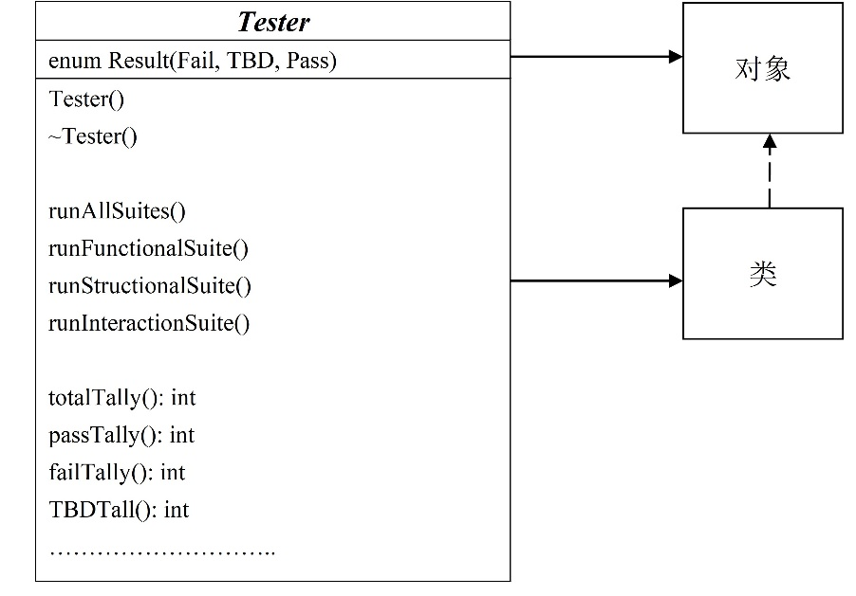
面向对象的软件测试
编码
测试
可靠性
敏捷开发
单元测试
集成测试
测试与验收
6.8 面向对象的软件测试
类测试
方法一效率低下
方法二实现自动执行，但测试程序与被测程序混合，不利于重用
方法三更合理，测试程序与被测程序分离，利于重用和扩展。
右图给出了通用测试驱动程序的Tester类的模型
Notes:
其中，runAllSuites( )是执行全部的测试用例、runFunctionalSuite( )是执行功能性测试用例、runStructionalSuite( )是执行结构化测试用例、unInteractionSuite( )是执行交互性测试用例。Pass、Fail、TBD分别是通过的测试用例、失败的测试用例和需要人工干预的测试用例的记录结果。当然，也可以按其它的方式和规则来组织你的测试用例集合。如按类的方法进行分类。

Slide 84
Part.09
软件测试文档

Slide 85
软件测试文档
软件测试自动化
实现与验证案例
小结
6.9 软件测试文档
软件测试计划
测试计划描述了如何完成测试，其创建对有效测试至关重要，占测试工作量的约1/3。测试计划的质量直接影响测试工作的成败，且应视为动态文档，需随开发和测试进展及时更新，确保测试的有效性。
测试计划的目标是明确所有测试内容，包括所需的资源和进度。同时，它需要提供软件的背景信息、测试目标、风险评估以及具体的测试执行方案。
Notes:
测试计划描述了如何完成测试，测试计划的创建对于有效的测试至关重要，它大约占1/3的测试工作量。测试计划的好坏，直接决定了测试工作的成败。要把测试计划看成是一个发展变化的文档，随着开发和测试工作的展开，必须及时地更新测试计划，以保证测试工作的有效性。 测试计划的目标是描述所有要完成的测试，包括完成测试所需的资源和进度。测试计划需要给出被测试软件的背景信息、测试的目标和风险，以及所要执行的特定测试。

Slide 86
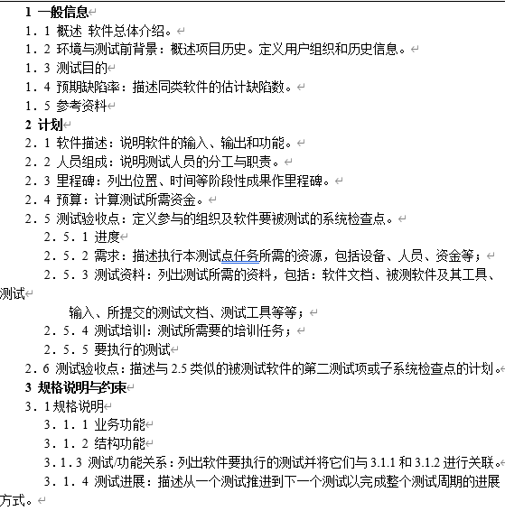
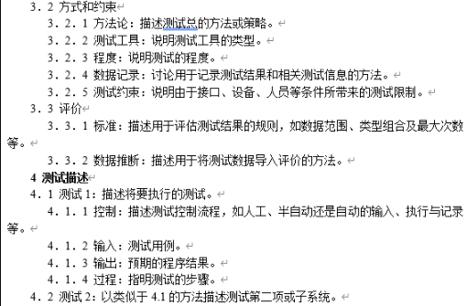
软件测试文档
编码
实现与验证案例
可靠性
敏捷开发
测试
小结
软件测试自动化
6.9 软件测试文档
软件测试计划
软件系统级测试计划的标准，它由一般信息、计划信息、规格说明与约束、测试描述四部分组成。

Slide 87
软件测试文档
编码
实现与验证案例
小结
软件测试自动化
可靠性
敏捷开发
测试
6.9 软件测试文档
软件测试记录
在软件测试测试计划中,说明了测试数据(测试用例)的生成原则和约束条件。在执行测试时，首先就要依据这些原则和约束来构造具体的测试用例
测试数据常见的构造方法还包括下列四种：
边界值测试
等价类测试
决策表测试
数据流测试
Notes:
在软件测试测试计划中,说明了测试数据(测试用例)的生成原则和约束条件。在执行测试时，首先就要依据这些原则和约束来构造具体的测试用例。
测试数据常见的构造方法还包括下列四种：
边界值测试、等价类测试、决策表测试、数据流测试

Slide 88
软件测试文档
编码
实现与验证案例
可靠性
敏捷开发
测试
小结
软件测试自动化
6.9 软件测试文档
软件测试数据
（1）边界值测试：分析关注的是输入空间的边界，一般以最小值、略高于最小值、正常值、略低于最大值和最大值作为输入值。
（2）等价类测试：将输入空间进行划分，每一类集合的元素都有共同的特点，在每类集合中选取一个元素进行测试。这样既避免了测试数据的冗余，又保证了测试的完备性。
（3）决策表测试：用一组逻辑规则来描述软件功能，按逻辑规则的真假值表（决策表）进行测试数据的构造。
（4）数据流测试：也称定义/使用测试，关注的是程序的所有变量的定义与引用的正确性，属于结构化测试方法。
Notes:
（1）边界值测试：分析关注的是输入空间的边界，一般以最小值、略高于最小值、正常值、略低于最大值和最大值作为输入值。
（2）等价类测试：将输入空间进行划分，每一类集合的元素都有共同的特点，在每类集合中选取一个元素进行测试。这样既避免了测试数据的冗余，又保证了测试的完备性。

Slide 89
软件测试文档
编码
实现与验证案例
小结
软件测试自动化
可靠性
敏捷开发
测试
6.9 软件测试文档
软件执行
测试执行过程要依据测试计划的要求，采用合适的测试工具顺序输入全部的测试用例。
测试的执行是整个软件测试过程中较简单的环节。当然，软件测试的目标不同，测试执行的难度和差别也是很大的。

Slide 90
软件测试文档
编码
实现与验证案例
小结
软件测试自动化
可靠性
敏捷开发
测试
6.9 软件测试文档
记录测试结果
测试结果
仔细完整的测试结果是修复软件的依据,测试结果应该对下列四方面进行说明
（1）对情形的描述：说明测试的实际结果是什么。
（2）标准：说明测试的标准结果是什么。
（3）效果：如果实际结果和标准结果之间有偏差﹐说明实际结果和标准结果之间偏差的重要性。
（4）原因：说明偏差可能的原因。
Notes:
仔细完整的测试结果是修复软件的依据,测试结果应该对下列四方面进行说明:
（1）对情形的描述：说明测试的实际结果是什么。
（2）标准：说明测试的标准结果是什么。
（3）效果：如果实际结果和标准结果之间有偏差﹐说明实际结果和标准结果之间偏差的重要性。
（4）原因：说明偏差可能的原因。

Slide 91
软件测试文档
编码
实现与验证案例
小结
软件测试自动化
可靠性
敏捷开发
测试
6.9 软件测试文档
记录测试结果
软件测试记录中一个子项的内容：
测试项:包括测试标号与名称
测试者:测试人员
测试环境与步骤:测试的环境与操作步骤的说明
测试用例:测试输入数据
预期结果:希望程序输出的结果
实际结果:实际程序输出的结果
效果说明:说明差别的严重性
原因分析:说明导致差别的可能原因
Notes:
下面是软件测试记录中一个子项的内容:
测试项:包括测试标号与名称
测试者:测试人员
测试环境与步骤:测试的环境与操作步骤的说明
测试用例:测试输入数据
预期结果:希望程序输出的结果
实际结果:实际程序输出的结果
效果说明:说明差别的严重性
原因分析:说明导致差别的可能原因
测试时间:记录测试的日期与时间

Slide 92
软件测试文档
编码
实现与验证案例
小结
软件测试自动化
可靠性
敏捷开发
测试
6.9 软件测试文档
软件测试评估分析报告
软件测试是贯穿整个项目周期的持续活动，对项目各方面进行度量。测试完成后，测试者需提供评估分析报告，说明项目状态、系统可靠性、产品条件以及改善工作和所需时间。
软件测试评估分析报告主要包括以下三个方面的内容：
报告软件状态、报告测试结果、最终测试评价
Notes:
软件测试评估分析报告主要包括以下三个方面的内容：
报告软件状态、报告测试结果、最终测试评价

Slide 93
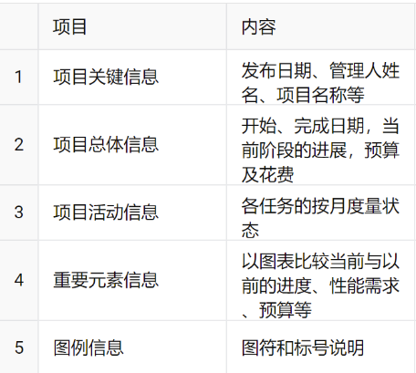
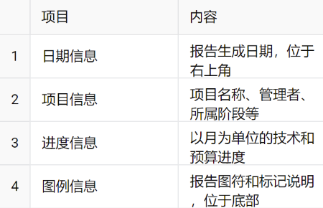
软件测试文档
编码
实现与验证案例
小结
软件测试自动化
可靠性
敏捷开发
测试
6.9 软件测试文档
软件测试评估分析报告
（1）报告软件状态
软件项目状态信息包括概要状态报告和项目状态报告，用于帮助项目管理人员准确了解项目进展。
项目状况报告
概要状况报告
Notes:
给出软件项目的状态信息，具体包括概要状态报告和项目状态报告，以便项目管理人员确定项目状态和信息发布的准确性。
概要状态报告给出项目的所有概要信息，一般包括：
（1）日期信息：报告产生的时间，位于报告的右上角。
（2）项目信息：包括项目名称、管理者、项目所属阶段等。
（3）进度信息：以时间线的形式，给出技术进度、预算进度，一般以月为单位。
（4）图例信息：对报告中使用的图符和标记进行说明，一般位于报告的底部。
项目状态报告提供与项目特定构件相关的信息，一般包括：
（1）项目关键信息：发布日期、管理人姓名、项目名称等。
（2）项目总体信息：开始日期、预定完成日期、实际完成日期、当前阶段的开始日期、当前阶段的预定完成日期、当前阶段的实际完成日期、初始预算、分配预算、实际花费等。
（3）项目活动信息：按月给出项目各个任务的度量状态。
（4）重要的元素信息：以图表方式，将当前状态与以前状态进行比较，从而度量当前状态。需要比较的元素信息一般有进度、性能需求、预算等。
（5）图例信息：说明报告所使用的图符和标号。

Slide 94
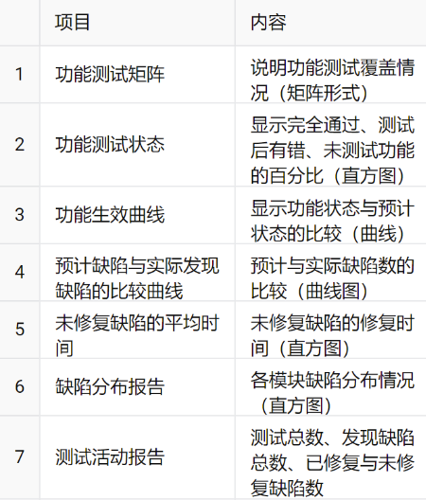
软件测试文档
编码
实现与验证案例
小结
软件测试自动化
可靠性
敏捷开发
测试
6.9 软件测试文档
软件测试评估分析报告
（2）报告测试结果
软件测试过程会产生一系列的测试数据和结果。
Notes:
软件测试过程会产生一系列的测试数据和结果。在测试结果报告中，并不是照搬所有的测试记录，而是有选择的将一些测试数据与结果整理出来，一般包括以下方面的内容：
（1）功能测试矩阵：以矩阵的形式说明软件的功能测试覆盖情况。
（2）功能测试状态：以直方图的形式分别标注完全通过测试、测试后有错和未测试功能的百分比。
（3）功能生效曲线：显示项目功能状态和预计状态的曲线比较。

Slide 95
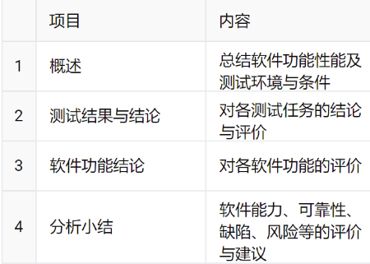
软件测试文档
编码
实现与验证案例
小结
软件测试自动化
可靠性
敏捷开发
测试
6.9 软件测试文档
软件测试评估分析报告
（3）最终测试评价
最终测试评价是对软件测试结束后的总结报告，其目的是评估软件状态、发现问题并为修复和升级提供支持，避免重复缺陷，提高开发过程。如右表所示：
Notes:
最终测试评价是所有测试结束后的最终报告，其目的是确定当前软件的状态和问题、为软件故障的修复和软件升级提供支持以及避免今后的重复缺陷和提高软件开发过程的不足。最终测试评价包括以下内容：
（1）概述：对测试软件总的功能性能进行概述，包括环境和条件。
（2）测试结果与结论：对各个测试任务给出结论和评价。
（3）软件功能结论：对各项软件功能进行评价。
（4）分析小结：对软件的能力、可靠性、缺陷、风险、修复和升级给出评价与建议。

Slide 96
Part.10
软件测试自动化

Slide 97
软件测试自动化
编码
可靠性
敏捷开发
软件测试文档
测试
实现与验证案例
小结
6.10 软件测试自动化
自动化测试
软件测试自动化是软件开发中关键的环节。通过自动化测试脚本和工具,可以提高测试效率,降低成本,并确保软件质量。
自动化测试不仅可以在短时间内执行大量测试用例,还能够持续集成到开发过程中，快速发现和修复问题。这种方法为团队提供了更快速、可靠的反馈，帮助提升软件的稳定性和可靠性，为软件质量的持续提升打下基础。
自动化测试的过程是通过编写自动化测试脚本或测试用例，利用自动化测试工具来执行这些脚本或用例，从而模拟用户行为和操作，验证软件系统的功能和性能是否符合预期
Notes:
在

Slide 98
软件测试自动化
编码
可靠性
敏捷开发
软件测试文档
测试
实现与验证案例
小结
6.10 软件测试自动化
自动化测试
自动化测试可以应用于不同的测试层级,如单元测试、集成测试﹑系统测试和验收测试等。它可以覆盖更多的测试场景，例如重复性测试，边界测试，负载测试和压力测试等，以确保软件系统的稳定性和可靠性。
其中UI代表页面级的系统测试，Service代表服务集成测试，Unit 代表单元测试。这个金字塔也表示不同层次需要投入的精力和工作量。
Notes:
自动化测试可以应用于不同的测试层级,如单元测试、集成测试﹑系统测试和验收测试等。它可以覆盖更多的测试场景，例如重复性测试，边界测试，负载测试和压力测试等，以确保软件系统的稳定性和可靠性。

Slide 99
软件测试自动化
编码
可靠性
敏捷开发
软件测试文档
测试
实现与验证案例
小结
6.10 软件测试自动化
自动化测试
通常自动化测试的流程包含七个步骤：
可行性分析
测试工具选择
设计测试框架
设计测试用例
开发测试脚本
执行测试脚本
维护测试资产

Slide 100
软件测试自动化
编码
可靠性
敏捷开发
软件测试文档
测试
实现与验证案例
小结
6.10 软件测试自动化
自动化测试
自动化测试体系是一个复杂的系统,它涵盖了从硬件和基础设施到测试用例管理的多个方面。一般包括下面6个部分：
硬件和基础设施
运行环境
开发环境
代码管理
测试用例管理
分析报告

Slide 101
软件测试自动化
编码
可靠性
敏捷开发
软件测试文档
测试
实现与验证案例
小结
6.10 软件测试自动化
自动化测试
自动化测试实例，展示了自动化测试流程在实际应用中的一个具体例子。

Slide 102





软件测试自动化
编码
可靠性
敏捷开发
软件测试文档
测试
实现与验证案例
小结
6.10 软件测试自动化
自动化测试工具
软件工程不仅研究开发方法和技术，还依赖大量工具来帮助工程师规范高效地完成工作。为加速开发测试、提升质量、降低成本，自动化测试工具应运而生
Notes:
工欲善其事,必先利其器。软件工程作为软件开发方法和技术的研究,并不只有规则、体系和方法,还有大量的辅助工具帮助软件工程师们更好、更规范地完成各个阶段的工作。处理故障告警规则的增删查改操作
为了加速软件开发和测试流程,提高质量,降低成本,并使整个软件交付过程更加可靠和高效﹐自动化测试工具应运而生。
Quality Center、QuickTest Professional、LoadRunner、Airtest、QTA
Macaca、SmartAuto

Slide 103
Part.11
实现与测试案例

Slide 104
实现与验证案例
软件测试文档
编码
可靠性
敏捷开发
测试
小结
软件测试自动化
6.11 实现与测试案例
16 return new PageInfo<>(allRules);
17 }
18 //新建故障告警规则
19 public void addNewRule(ReportRuleEntityV2 rule) {
20 reportRuleMapperV2.insertNewRule(rule);
21 }
22 //修改故障告警规则
23 public void updateRule(ReportRuleEntityV2 rule) {
24 reportRuleMapperV2.updateRule(rule);
25 }
26 //删除故障告警规则
27 public void deleteRule(Long id) {
28 reportRuleMapperV2.deleteRule(id);
29 }
30 //通过ID查询故障告警规则
31 public ReportRuleEntityV2 getRuleById(Long id) {
32 return reportRuleMapperV2.getRuleById(id);
33 }
34 }
代码实现
处理故障告警规则代码示例：
ReportRuleServiceV2.java
1 @Service
2 @Slf4j
3 public class ReportRuleServiceV2 {
4 @Resource
5 private ReportRuleMapperV2 reportRuleMapperV2;
6 //查询所有故障告警规则
7 public PageInfo getAll(int pageNum, int pageSize) {
8 PageHelper.startPage(pageNum, pageSize);
9 List<ReportRuleEntityV2> allRules = reportRuleMapperV2.getAllRules();
10 return new PageInfo<>(allRules);
11 }
12 //根据阈值告警频率筛选告警规则
13 public PageInfo getAllByCondition(int pageNum, int pageSize, String ruleType, Integer reportLevel, Integer reportFrequency) {
14 PageHelper.startPage(pageNum, pageSize);
15 List<ReportRuleEntityV2> allRules = reportRuleMapperV2.getAllRulesByConditions(ruleType, reportLevel, reportFrequency);

Slide 105
实现与验证案例
编码
可靠性
敏捷开发
软件测试文档
测试
小结
软件测试自动化
6.11 实现与测试案例
ReportRuleMapperV2.java
1 @Mapper
2 public interface ReportRuleMapperV2 {
3 @Results(id = "ReportRuleMap2",
4 value = {
5 @Result(property = "id", column = "f_id"),
6 @Result(property = "ruleName", column = "f_rule_name"),
7 @Result(property = "ruleDescription", column = "f_rule_description"),
8 @Result(property = "targetSystem", column = "f_target_system"),
9 @Result(property = "targetScope", column = "f_target_scope"),
10 @Result(property = "ruleType", column = "f_rule_type"),
11 @Result(property = "ruleClassify",column = "f_rule_classify"),
12 @Result(property = "statisticMethod", column = "f_statistic_method"),
13 @Result(property = "statisticCycle", column = "f_statistic_cycle"),
14 @Result(property = "ruleCondition", column = "f_rule_condition"),
15 @Result(property = "ruleLimit", column = "f_rule_limit"),
16 @Result(property = "scanCycleNumber", column = "f_scan_cycle_number"),
17 @Result(property = "reportLevel", column = "f_report_level"),
18 @Result(property = "reportFrequency", column = "f_report_frequency"),
19 @Result(property = "mailNotice", column = "f_mail_notice"),
代码实现

Slide 106
实现与验证案例
编码
可靠性
敏捷开发
软件测试文档
测试
小结
软件测试自动化
6.11 实现与测试案例
20 @Result(property = "mailAddress", column = "f_mail_address"),
21 @Result(property = "scanLastTime", column = "f_scan_last_time"),
22 @Result(property = "createTime", column = "f_create_time"),
23 @Result(property = "updateTime", column = "f_update_time"),
24 })
25 //查询所有故障告警规则
26 @Select("select * from t_report_rule_new where f_deleted = 0")
27 List<ReportRuleEntityV2> getAllRules();
28 //根据阈值告警频率筛选告警规则
29 @ResultMap("ReportRuleMap2")
30 @Select("<script>" +
31 "select * from t_report_rule_new where 1=1 " +
32 " <if test='ruleType != null'> " +
33 " and f_rule_type=#{ruleType} " +
34 " </if> " +
35 " <if test='reportLevel!=null'> " +
36 " and f_report_level = #{reportLevel} " +
37 " </if>" +
38 " <if test='reportFrequency!=null'> " +
39 " and f_report_frequency = #{reportFrequency} " +
40 " </if>" +
41 "</script>")
42 List<ReportRuleEntityV2> getAllRulesByConditions(@Param("ruleType") String ruleType, @Param("reportLevel") Integer reportLevel
, @Param("reportFrequency") Integer reportFrequency);
代码实现

Slide 107
实现与验证案例
编码
可靠性
敏捷开发
软件测试文档
测试
小结
软件测试自动化
6.11 实现与测试案例
43 @ResultMap("ReportRuleMap2")
44 @Select("select * from t_report_rule_new where f_deleted =0 order by f_report_level DESC")
45 List<ReportRuleEntityV2> getAllRulesLevelDesc();
46 @Update("update t_report_rule_new set f_scan_last_time = #{time},f_update_time
= f_update_time where f_deleted = 0 and f_id=#{id}")
47 void updateScanTime(@Param("id") Long id, @Param("time") LocalDateTime time);
48 //新建故障告警规则
49 @Insert("insert into t_report_rule_new(f_rule_name, f_rule_description, f_statistic_method,
f_statistic_cycle, f_rule_type, f_rule_condition," +"f_rule_limit, f_scan_cycle_number,
f_report_level, f_report_frequency, f_mail_notice, f_mail_address, f_target_system,
f_target_scope, f_rule_classify)" +"values(#{obj.ruleName}, #{obj.ruleDescription},
#{obj.statisticMethod}, #{obj.statisticCycle}, #{obj.ruleType}, #{obj.ruleCondition}," +
"#{obj.ruleLimit}, #{obj.scanCycleNumber}, #{obj.reportLevel}, #{obj.reportFrequency},
#{obj.mailNotice}, #{obj.mailAddress}, #{obj.targetSystem}, #{obj.targetScope},
#{obj.ruleClassify})")
50 void insertNewRule(@Param("obj") ReportRuleEntityV2 rule);
51 //修改故障告警规则
52 @Update("update t_report_rule_new set f_rule_name = #{obj.ruleName},
f_rule_description = #{obj.ruleDescription}, f_statistic_method = #{obj.statisticMethod},"
+ "f_statistic_cycle = #{obj.statisticCycle}, f_rule_type = #{obj.ruleType},
f_rule_condition = #{obj.ruleCondition}," + "f_rule_limit = #{obj.ruleLimit},
f_scan_cycle_number = #{obj.scanCycleNumber}, f_report_level = #{obj.reportLevel},
f_report_frequency = #{obj.reportFrequency}," + "f_mail_notice = #{obj.mailNotice},
f_mail_address = #{obj.mailAddress} , f_target_system = #{obj.targetSystem},
f_target_scope = #{obj.targetScope}, f_rule_classify = #{obj.ruleClassify}
where f_id = #{obj.id}")
代码实现

Slide 108
实现与验证案例
编码
可靠性
敏捷开发
软件测试文档
测试
小结
软件测试自动化
6.11 实现与测试案例
代码实现
53 void updateRule(@Param("obj") ReportRuleEntityV2 rule);
54 //删除故障告警规则
55 @Update("update t_report_rule_new set f_deleted = 1 where f_id= #{id}")
56 void deleteRule(@Param("id") Long id);
57 //通过ID查询故障告警规则
58 @ResultMap("ReportRuleMap2")
59 @Select("select * from t_report_rule_new where f_deleted=0 and f_id = #{id}")
60 ReportRuleEntityV2 getRuleById(@Param("id") Long id);
61 }

Slide 109
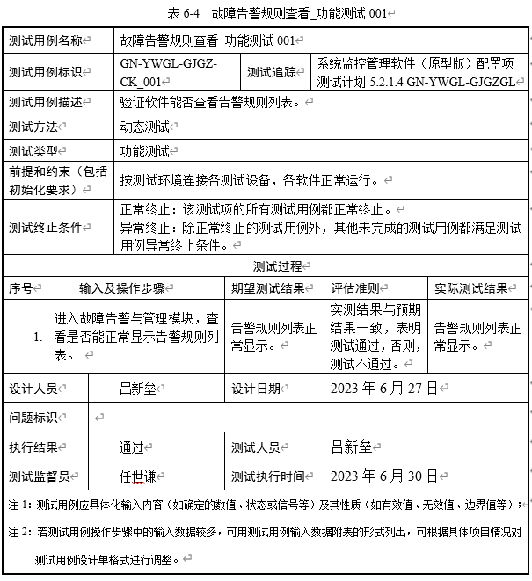
实现与验证案例
编码
可靠性
敏捷开发
软件测试文档
测试
小结
软件测试自动化
6.11 实现与测试案例
测试案例

Slide 110
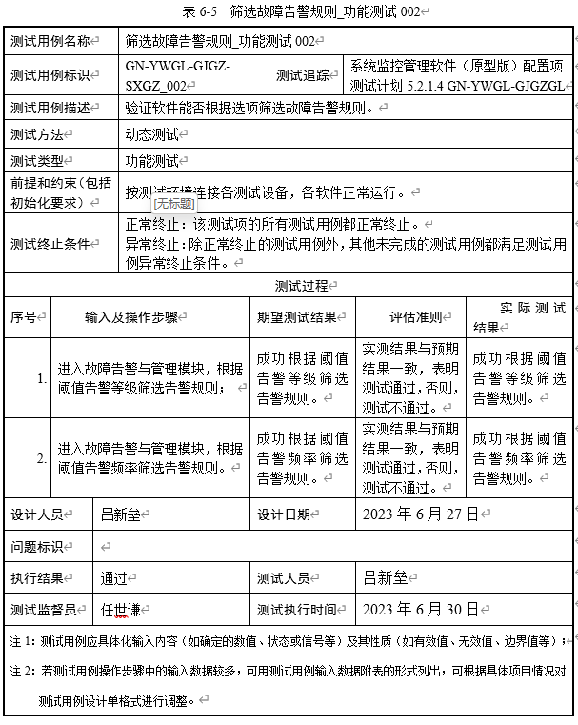
实现与验证案例
软件测试文档
软件测试自动化
小结
编码
测试
可靠性
敏捷开发
6.11 实现与测试案例
测试案例

Slide 111
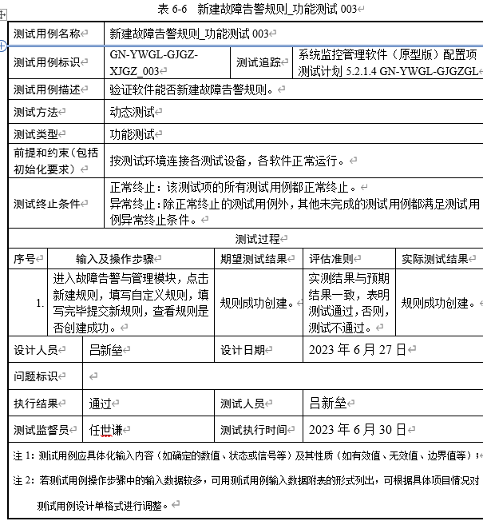
实现与验证案例
编码
可靠性
敏捷开发
软件测试文档
测试
小结
软件测试自动化
6.11 实现与测试案例
测试案例

Slide 112
Part.12
小结

Slide 113
本章小结
编码
1.实现与测试是软件开发过程中不可或缺的重要环节。在实现阶段，开发人员将设计文档转化为可执行的代码，并通过模块化和组件化方法确保系统的可维护性和可扩展性。
2.测试阶段涵盖单元测试、集成测试、系统测试和性能测试等，以验证软件的功能性和性能。持续集成与持续部署确保代码的频繁集成和自动化部署，加速交付过程。
3.自动化测试提高测试效率、降低成本，并确保软件质量。代码审查、缺陷修复以及文档记录都是保障质量的重要步骤。
Notes:
3.自动化测试提高测试效率、降低成本，并确保软件质量。代码审查、缺陷修复以及文档记录都是保障质量的重要步骤。通过这些措施，团队能够确保软件质量，满足用户需求，并不断优化和改进软件系统。随着国产软件的崛起，实现与测试更加行云流水 。

Slide 114
谢谢

